Slide 1
Veiligheidstheorie
IBS Aanleg

Slide 2
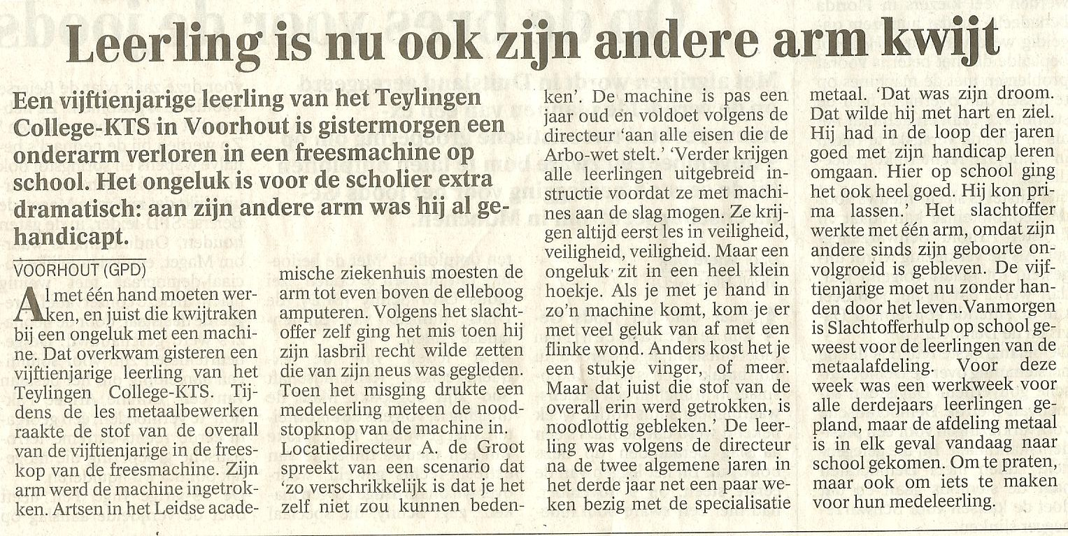
Gevolgen van ongelukken

Slide 3
De prijs van ongelukken

Slide 4
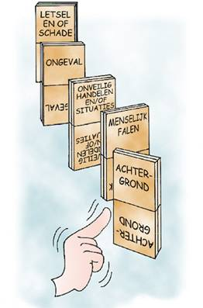
Dominotheorie
Ongevallen gebeuren niet zo maar
Er gaat een reeks aan gebeurtenissen vooraf.
Notes:
Als je ongevallen wilt voorkomen moet je ingrijpen op de schakel daarvoor; onveilig handelen en onveilige situaties

Slide 5
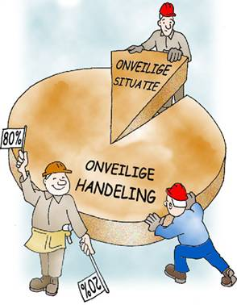
Theorie van directe en indirecte oorzaken
Directe oorzaken
80 % onveilig handelen
20 % onveilige situaties
Indirecte oorzaken
achtergrond(opvoeding & opleiding, persoonlijke kenmerken en leefomstandigheden
menselijk falen (iets niet weten, kunnen of willen)
Notes:
Onveilige situaties zijn vaak het gevolg van onveilig handelen van anderen.

Slide 6
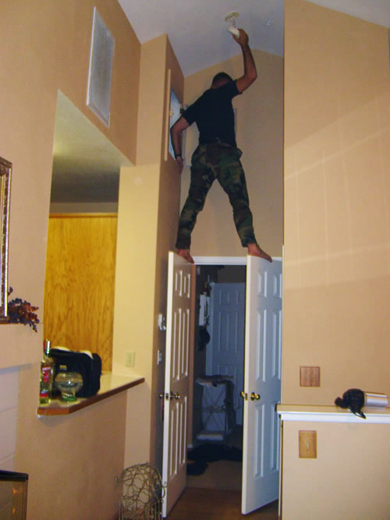
Onveilig handelen

Slide 7
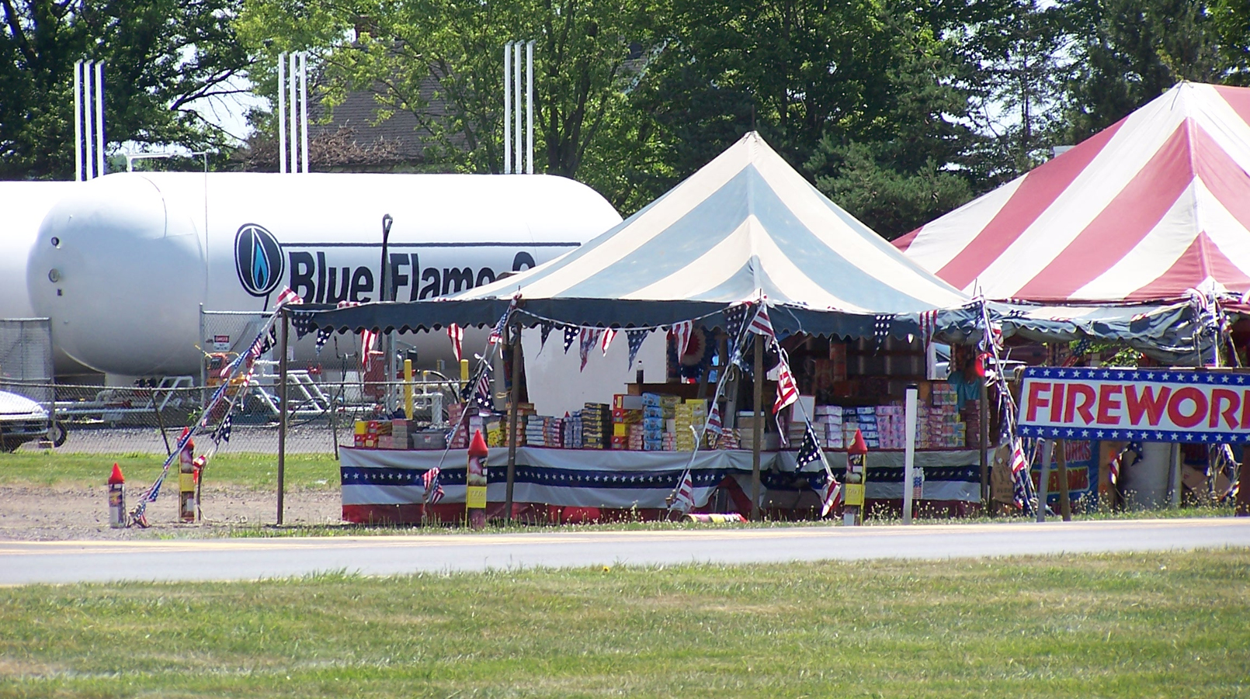
Onveilige situatie

Slide 8
Bronnen van risico’s
Onveilig handelen en/of -situaties
Het soort werk
De werkplek zelf
Menselijk falen
Kennis en ervaring
De mentaliteit
Achtergrond
Het welzijn

Slide 9
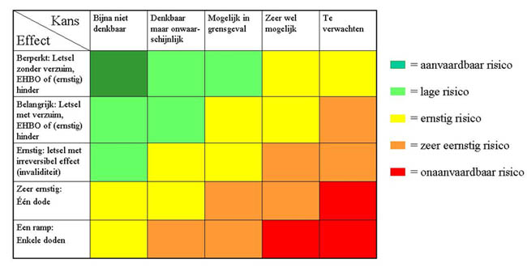
Formule voor risico’s
Risico = Kans x Effect (R = K x E)
Notes:
Risico matrix

Slide 10
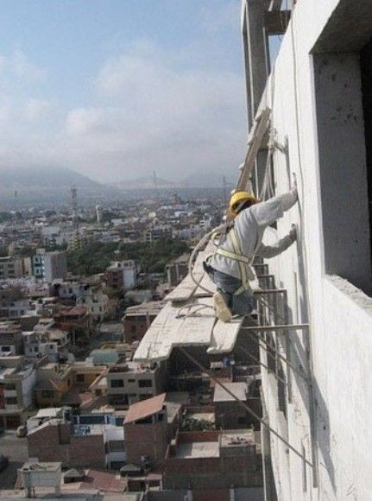
Risico’s
Onderscheid maken in:
V = Veiligheidsrisico’s
brand, explosie, vallen, e.d.
G = Gezondheidsrisico’s
 doofheid, rugklachten, e.d.
W = Welzijnsrisico’s
 overspannenheid, trauma, e.d.

Slide 11
Risico preventie
BRON
De bron verwijderen of vervangen
AFSCHERMING
Afschermen bron
PBM
Persoonlijke beschermingsmiddelen voor rest-risico’s
Afschermen werknemers (fysiek en/of blootstellingsduur)

Slide 12
Redelijkheidsprincipe
Technisch haalbaar
Zijn er b.v. machines te krijgen met hetzelfde vermogen maar met minder lawaai?
Toepasbaar
Is er op een klein talud wel te werken met een trekker met een maaier aan een hydraulische arm?
Economisch haalbaar
Is het te betalen om voor één boom een hoogwerker te laten komen i.p.v. een ladder gebruiken?

Slide 13
Risico management
Risico preventie =
werkanalyse > mogelijke risico’s > plan van aanpak / werkprotocol
Risico inventarisatie en evaluatie (RIE) en plan van aanpak (PvA)
Taak risico analyse (TRA)
Laatste minuut risico analyse (LMRA)
Notes:
Voor een goede risico preventie moet je dus eerst een goed beeld hebben van de werkzaamheden die op een bedrijf plaats vinden. Voor al deze werkzaamheden moet je een inschatting maken van de mogelijke risico’s (dit kan je zelf doen maar dit kan je ook uitbesteden aan experts).
Wanneer je de risico’s in beeld hebt, pak je ze aan (bv een reling maken of pbm’s inkopen) of stel je een werkprotocol op (op welke wijze moet je werken om de risico’s zo klein mogelijk te houden)
Om hiermee te beginnen stelt elk bedrijf een RIE op. Voor nieuwe taken of werkzaamheden stel je een TRA op. Dit doe je vóór de offerte zodat je veiligheidskosten mee kan nemen. Tenslotte voert elke werknemer na een werkonderbreking een LMRA uit.

Slide 14
Risico inventarisatie en evaluatie (RIE)
Op te stellen door bedrijven mét personeel
Normen gebaseerd op de arbocatalogus
Notes:
Een risico inventarisatie en evaluatie is eigenlijk een soort checklist waarmee de bedrijfsprocessen stuk voor stuk worden doorgelopen. Op deze wijze worden de risico’s in kaart gebracht en kan de ondernemer deze aanpakken (plan van aanpak). Bij een bedrijf met meer dan 25 werknemers moet deze getoetst worden. Bij kleinere bedrijven kan je ook een standaard lijst gebruiken. Deze zijn meestal maar een paar jaar geldig. Heb je geen personeel, dan hoef je ook geen RIE op te stellen.

Slide 15
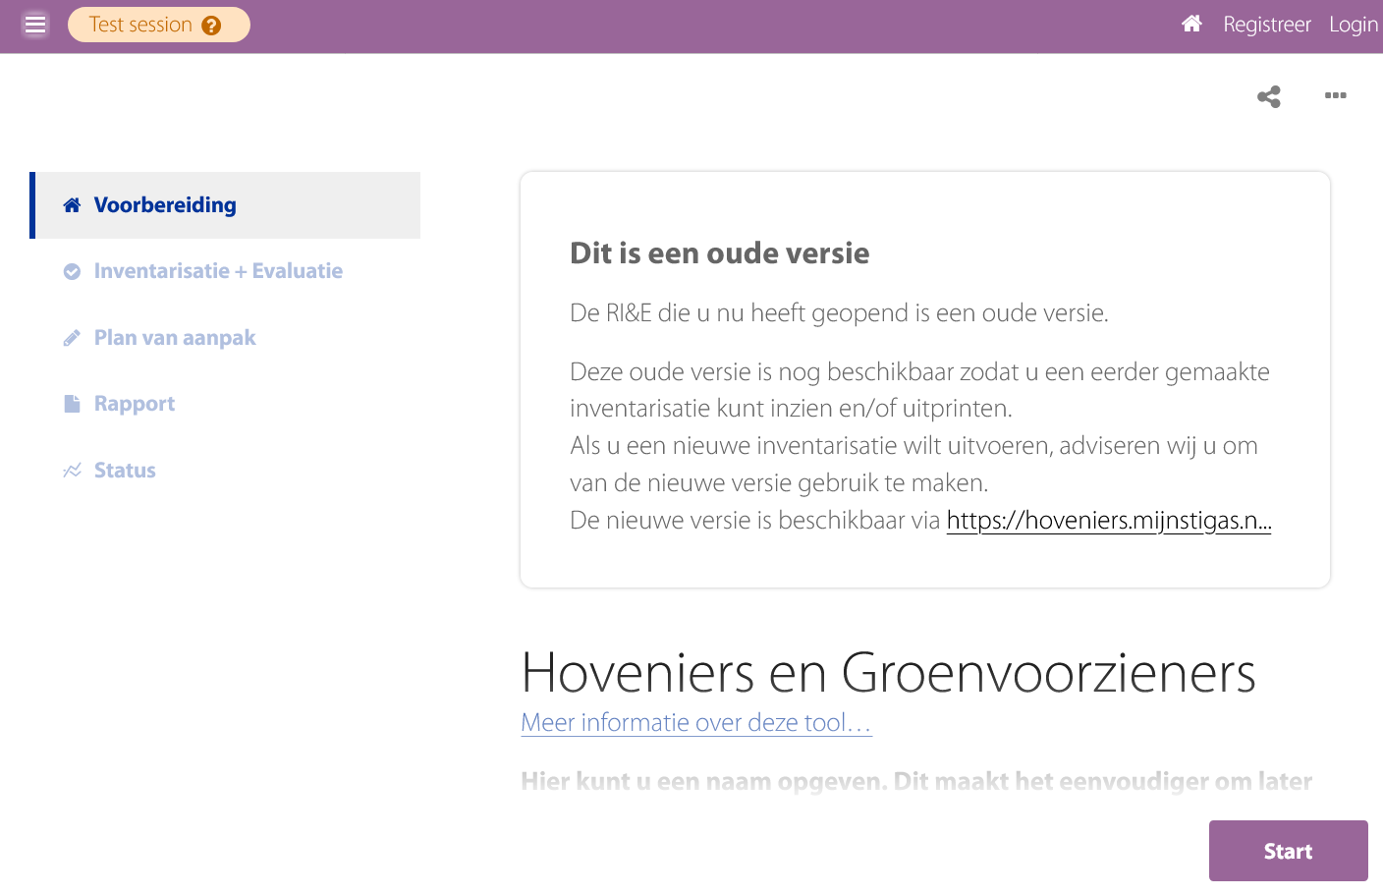
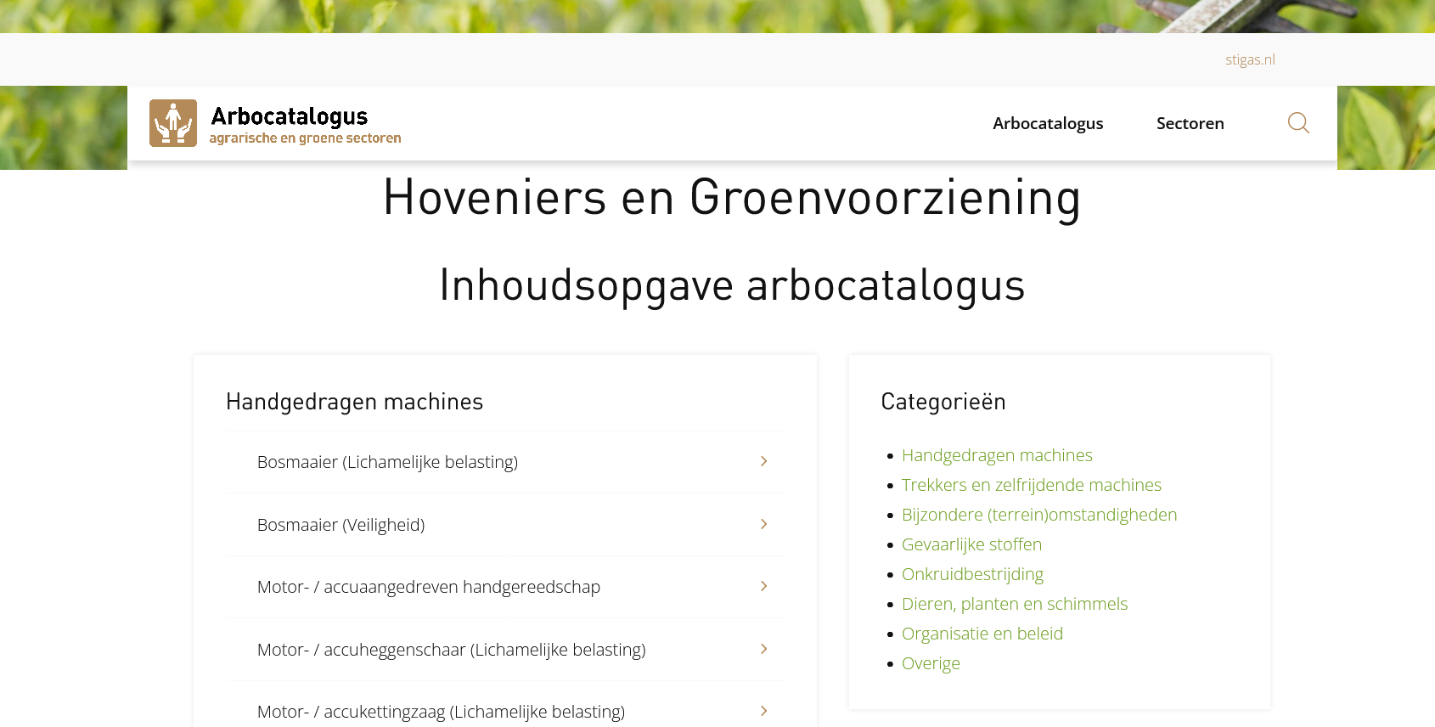
Risico inventarisatie en evaluatie (RIE)

Slide 16
Taak risico analyse (TRA)
Bij onbekende taken, gewijzigde taken, nieuwe machines, enz.
Vóór de offerte
Notes:
Bij werkzaamheden waar nog geen werkprotocollen (arbocatalogus) voor zijn dient een werkgever een TRA op te stellen.

Slide 17
Laatste minuut risico analyse (LMRA)
Kan ik veilig werken? - Is mijn opdracht duidelijk? - Heb ik een veiligheidsvoorlichting gehad en begrijp ik die? - Voel ik me goed en fit?
Ben ik veilig? - Heb ik de juiste persoonlijke beschermingsmiddelen? - Heb je ervoor gezorgd dat er geen ongeval kan ontstaan?
Is de omgeving veilig?
Is het materieel of gereedschap veilig? - Heb ik het geschikte materieel of gereedschap voor de klus? - Is het materiaal in orde? - Is het gekeurd?
Notes:
De LMRA voer je voor aanvang, na elke werkonderbreking of wanneer de werkzaamheden zijn veranderd uit.
Dit doet de uitvoerende werknemer zelf.
Duurt doorgaans minder dan een minuut.
Bij constatering van een risico neem je zelf maatregelen. Als dat niet voldoende is ga je direct naar je leidinggevende om dit te melden.

